Slide 1
Angular
文档地址：https://www.angular.cn/

Slide 2
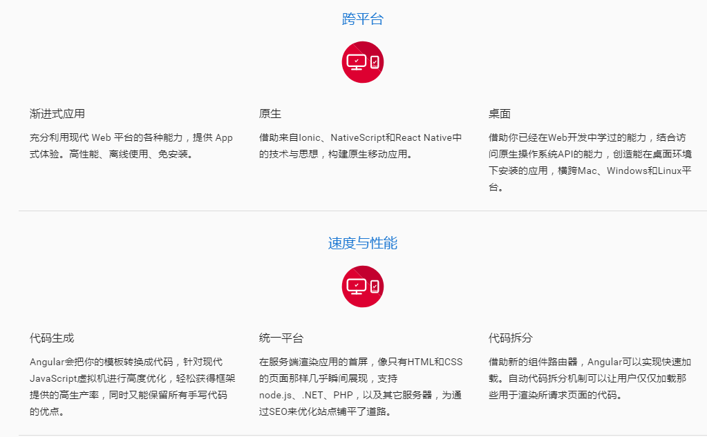
特性

Slide 3
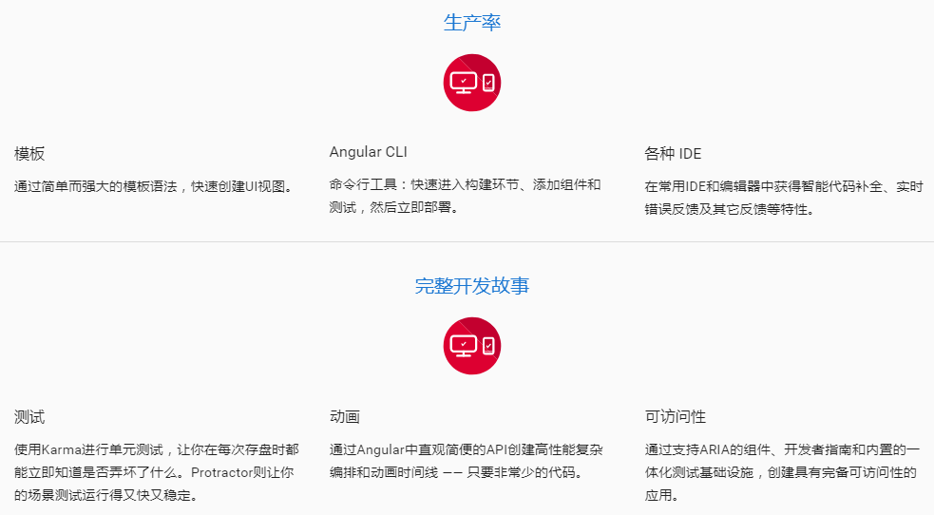
特性

Slide 4
安装环境
安装npm install -g @angular/cli

Slide 5
Angular CLI
Angular CLI是一个命令行界面工具，它可以创建项目、添加文件以及执行一大堆开发任务，比如测试、打包和发布。
1、创建新项目 ng new demo
2、创建组件 ng g c name
3、启动开发服务器 ng serve --open

Slide 6
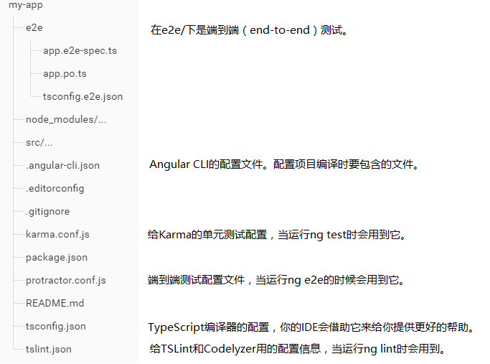
根目录结构

Slide 7
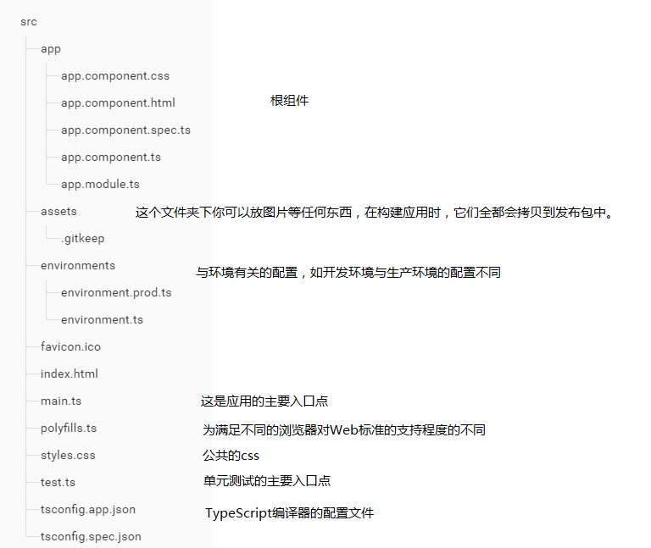
src目录结构

Slide 8
模块（@NgModule）
declarations - 声明本模块中拥有的视图类。Angular 有三种视图类：组件、指令和管道。
exports - declarations 的子集，可用于其它模块的组件模板。
imports - 本模块声明的组件模板需要的类所在的其它模块。
providers - 服务的创建者，并加入到全局服务列表中，可用于应用任何部分。
bootstrap - 指定应用的主视图（称为根组件），它是所有其它视图的宿主。只有根模块才能设置bootstrap属性

Slide 9
组件（@Component）
selector：
template：内联HTML
templateUrl：链接HTML文件
styleUrls：
style：

Slide 10
模板（HTML）
<script>，<html>，<body>，<base> 被忽略了

Slide 11
指令
在 Angular 中有三种类型的指令：
组件 — 拥有模板的指令
结构型指令 — 通过添加和移除 DOM 元素改变 DOM 布局的指令
属性型指令 — 改变元素、组件或其它指令的外观和行为的指令。

Slide 12
结构型指令
1、*ngIf
2、*ngFor <div *ngFor="let h of list; let i=index">{{i+1}} - {{h}}</div>
3、*ngSwitchCase, *ngSwitchDefault

Slide 13
属性型指令
如ngStyle, ngSwitch
另见Demo中的common/ highLight

Slide 14
服务（@Injectable）
依赖注入

Slide 15
装饰器
@Component 装饰器能接受一个配置对象， Angular 会基于这些信息创建和展示组件及其视图。

Slide 16
属性绑定
{{value}} 插值表达式
[value]=“value“ 属性绑定，value为表达式等同于bind-value=“value”
value=“value“ 属性绑定, value为字符串值

Slide 17
双向数据绑定
[(ngModel)]=“value“ 等同于bindon-ngModel=“value”

Slide 18
class 绑定
[class]=“className“ 绑定className
[class.className]=“isHaveClassName” 当isHaveClassName为true时，添加className，否则移除
[ngClass]=“{className:true, className:false}”

Slide 19
attribute 绑定
[attr.colspan]=“2” 相当于 setAttribute(‘colspan’, 2)

Slide 20
style 绑定
[style.background-color]=“red”等同于style. backgroundColor = ‘red’
[style.font-size.em]=“3” 等同于 style.fontSize=“3em”
[ngStyle]=“{color:red, backgroundColor:blue}”

Slide 21
事件绑定
(click)=“onClick“ 事件绑定 等同于 on-click=“onClick”
(keyup.enter)=“onEnter($event.target.value)” 当回车时触发

Slide 22
模板引用变量 ( #var )
模板引用变量通常用来引用模板中的某个DOM元素，它还可以引用Angular组件或指令或Web Component。

Slide 23
声明输入和输出属性
@Input() user: User;
@Output() onChanged = new EventEmitter<User>();

Slide 24
生命周期钩子
钩子 | 目的和时机
ngOnChanges() | 当Angular（重新）设置数据绑定输入属性时响应。 该方法接受当前和上一属性值的SimpleChanges对象 当被绑定的输入属性的值发生变化时调用，首次调用一定会发生在ngOnInit()之前。
ngOnInit() | 在Angular第一次显示数据绑定和设置指令/组件的输入属性之后，初始化指令/组件。 在第一轮ngOnChanges()完成之后调用，只调用一次。
ngDoCheck() | 检测，并在发生Angular无法或不愿意自己检测的变化时作出反应。 在每个Angular变更检测周期中调用，ngOnChanges()和ngOnInit()之后。
ngAfterContentInit() | 当把内容投影进组件之后调用。 第一次ngDoCheck()之后调用，只调用一次。 只适用于组件。
ngAfterContentChecked() | 每次完成被投影组件内容的变更检测之后调用。 ngAfterContentInit()和每次ngDoCheck()之后调用 只适合组件。
ngAfterViewInit() | 初始化完组件视图及其子视图之后调用。 第一次ngAfterContentChecked()之后调用，只调用一次。 只适合组件。
ngAfterViewChecked() | 每次做完组件视图和子视图的变更检测之后调用。 ngAfterViewInit()和每次ngAfterContentChecked()之后调用。 只适合组件。
ngOnDestroy | 当Angular每次销毁指令/组件之前调用并清扫。 在这儿反订阅可观察对象和分离事件处理器，以防内存泄漏。 在Angular销毁指令/组件之前调用。

Slide 25
路由
路由出口
<router-outlet></router-outlet>
重定向路由
{ path: '', redirectTo: '/dashboard', pathMatch: 'full’ }

